Slide 1

Gestión de Almuerzos
Juan José Álvarez Beltrán

Slide 2
Sprint 1
Corregir los aspectos a mejorar en el sprint 1
-Base de datos
-Despliegue azure
Actualizar la lógica y hacer uso de los repositorios para hacer validación de disponibilidad platos
Poblar la base de datos para dejar registros como los pedidos / tickets y menús.
1
2
3
“Un usuario del restaurante no sabe si aún hay almuerzos, termina perdiendo el viaje si ya no hay ”

Slide 3
Criterios de aceptación
Los menús deben estar registrados en la base de datos con los campos: id , plato , precio , caducidad y cantidad
Los platos que no tengan unidades no pueden ser pedidos
Se establecen estos criterios de aceptación para nuestro primer sprint según el MVP
Los platos que sean satisfactoriamente pedidos se restarán en la base de datos.
Los tickets poseen un código autogenerado que debe registrarse en la base de datos.
4

Slide 4
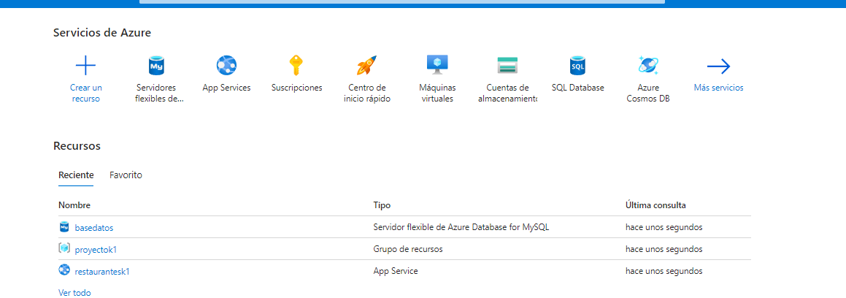
Implementación
Se hizo uso de la plataforma azure para hacer el despliegue y git-Actions con ayuda del video de apoyo del canal de teams

Slide 5
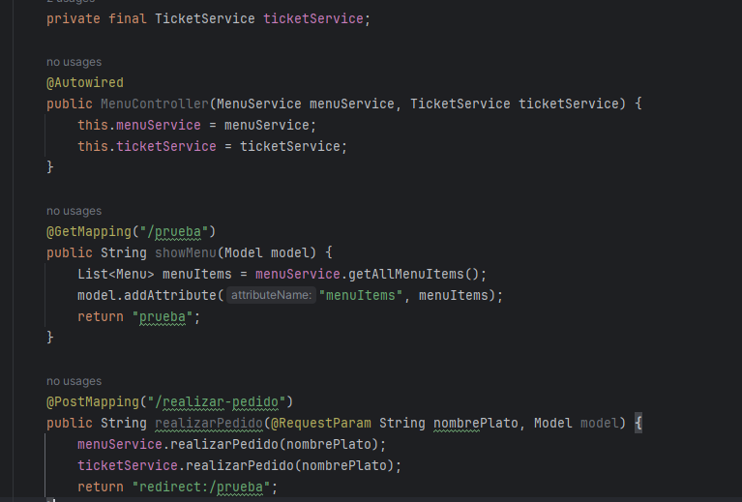
Controlador
Se actualiza el controlador la pagina de menú conjunto al html para :
Consultar a la base de datos
Inserta valores en la base de datos tabla: ticket

Slide 6
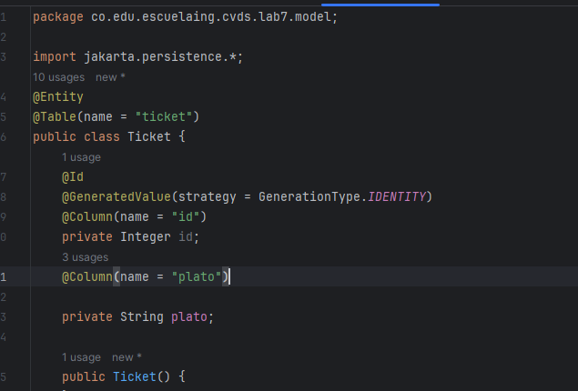
Modelo
Se crea el model de ticket
Se corrige a manera general la generación de id´s de forma automática

Slide 7
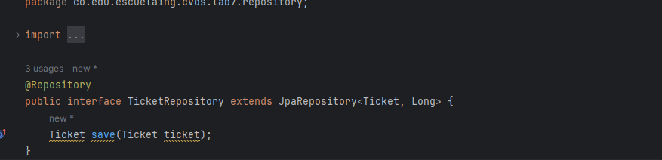
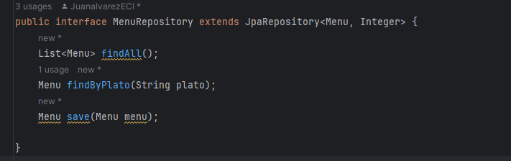
Repositorio
Se crea un repositorio para ticket
Se actualiza el repositorio de menú para poder consultar los menús de la base de datos

Slide 8
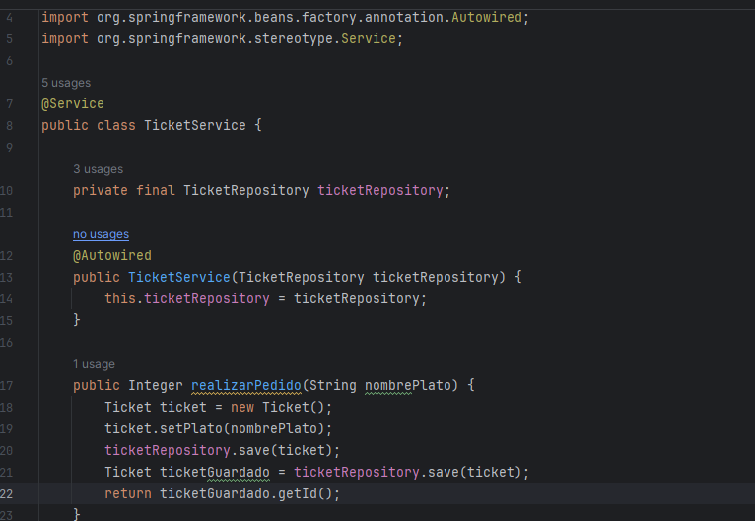
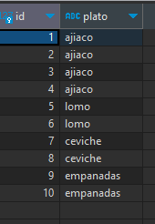
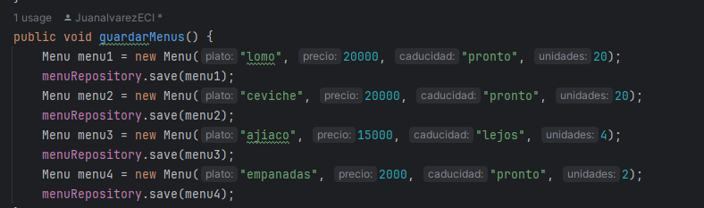
Servicio
Se crea el servicio para la generación de tickets donde recibe una variable nombrePlato que es el que asignará a su columna de plato
Se modifica la población de la tabla menú quitando la columna id ya que se autogenera

Slide 9
Atributos de calidad
Adecuación funcional:
Corrección funcional
Pertinencia funcional
Usabilidad:
Accesibilidad
Operabilidad
Eficiencia de desempeño:
Comportamiento temporal
Utilización de recursos
Son aquellos atributos o características, que en su combinación, determinan y garantizan el cumplimiento de los requerimientos de negocios de un software
Mantenibilidad:
Reusabilidad
Capacidad de ser probado
Capacidad de ser modificado

Slide 10
Fin

